Slide 1
Pravni fakultet u Zagrebu
Studijski centar za socijalni rad
Međunarodni socijalni rad
Sustainable development goals:
5. Gender Equality
Monika Svetina i Marina Rubeša Šimunić

Slide 2
Milijuni žena diljem svijeta doživjele su neki oblik rodne neravnopravnosti
Ravnopravnost spolova nije samo temeljno ljudsko pravo, već također predstavlja neophodni temelj za mirni, prosperitetni i održivi svijet
Omogućavanje ženama i djevojkama jednak pristup obrazovanju, zdravstvenoj zaštiti, pristojnom radu i zastupljenosti u političkim i ekonomskim procesima, izgradit će održiva gospodarstva i koristiti društvu i čovječanstu u cjelini
CILJEVI:
Zaustaviti sve oblike diskriminacije prema ženama i djevojkama svugdje u svijetu
Ukloniti sve oblike nasilja nad svim ženama i djevojkama u javnim i privatnim sferama (trgovinu te seksualne i druge vrste eksploatacije)
Ukloniti sve štetne postupke kao što su rani i prisilni brak te sakaćenje ženskih genitalija

Slide 3
Prepoznati i vrednovati neplaćenu skrb i rad u domaćinstvu kroz pružanje javnih usluga, infrastrukture i politike socijalne zaštite te promicanje zajedničke odgovornosti unutar kućanstva
Osigurati ženama puno i učinkovito sudjelovanje i jednake mogućnosti vođenja na svim razinama odlučivanja u političkom, gospodarskom i javnom životu
Osigurati univerzalni pristup seksualnom i reproduktivnom zdravlju i reproduktivnim pravima kako je dogovoreno u skladu s Programom djelovanja Međunarodne konferencije o stanovništvu i razvoju, Pekinške platforme za djelovanje te proizašlim dokumentima njihovih preglednih konferencija
Poduzeti reforme kako bi se ženama osigurala jednaka prava i pristup ekonomskim resursima, kao i pristup vlasništvu i kontroli nad zemljištem, te drugim oblicima imovine, financijskim uslugama, nasljedstvu i prirodnim resursima u skladu s nacionalnim zakonima
Usvojiti i ojačati zdravu politiku i provedive zakone za promicanje ravnopravnosti spolova i osnaživanje svih žena i djevojaka na svim razinama

Slide 4
VODSTVO I POLITIČKA PARTICIPACIJA ŽENA
Od lokalne do globalne razine vodstvo i politička participacija žena su ograničeni te su podzastupljene:
kao glasačka skupina
na vodećim položajima
u izbornim uredima
državnoj službi
privatnom sektoru

Slide 5
Važni dokumenti
United Nations General Assembly Resolution 31/136 – United Nations Decade for Women: Equality, Development and Peace -
Convention on the Elimination of All Forms of Discrimination against Women New York, 18 December 1979 – pravo na participaciju u javnom životu
Beijing, China - September 1995
Action for Equality, Development and Peace – uklanjanje barijera jednakoj participaciji
Un Economic and Social Council resolution 1990/15 – uvođenje kvota - minimum 30% žena

Slide 6
Činjenice i brojke: Vodstvo i političko sudjelovanje
22.8 % su od svih nacionalnih parlamentaraca činile žene 2016. godine – generira spori rast - 11.3% u 1995. godini
Od listopada 2017. godine 11 žena nalazi se na mjestu šefa države, a 12 na mjestu šefa Vlade
Ruanda je imala najveći broj žena u parlamentu od svih zemalja diljem svijeta. Žene su tamo osvojile 63.8% mjesta u donjoj kući
Na globalnoj razini ima 38 država u kojima žene čine manje od 10% u sastavu parlamenta u jednoj ili nižoj kući od lipnja 2016. godine + 4 komore bez ijedne žene (Vanuatu, Yemen, Papua New Guinea, Micronesia)

Slide 8
Dodatne činjenice
Od siječnja 2017. samo 18.3 % ministarskih mjesta zauzimaju žene - područja vezana uz okoliš, prirodne resurse i energiju + socijalni sektor
Ženska zastupljenost u lokalnim vlastima može napraviti razliku:
Istraživanja na Panchayatima (lokalnim vijećima) u Indiji – broj projekata pitke vode je za 62% veći u područjima s vijećima koje su vodile žene
Norveška – pronađena izravna uzročna veza između prisustva žena u općinskim vijećima i skrbi o djeci

Slide 9
Proširivanje sudjelovanja
Od lipnja 2017. samo dvije zemlje na svijetu imaju zastupljenost žena u parlamentu veću od 50%
Velik broj zemalja je dosegao 30% zastupljenosti žena u parlamentu
46 zemalja u svijetu ima zastupljenost žena u parlamentu od minimalno 30% ; Europa 19, Afrika 13, Latinska Amerika 11 – posljedica uvođenja kvota

Slide 10
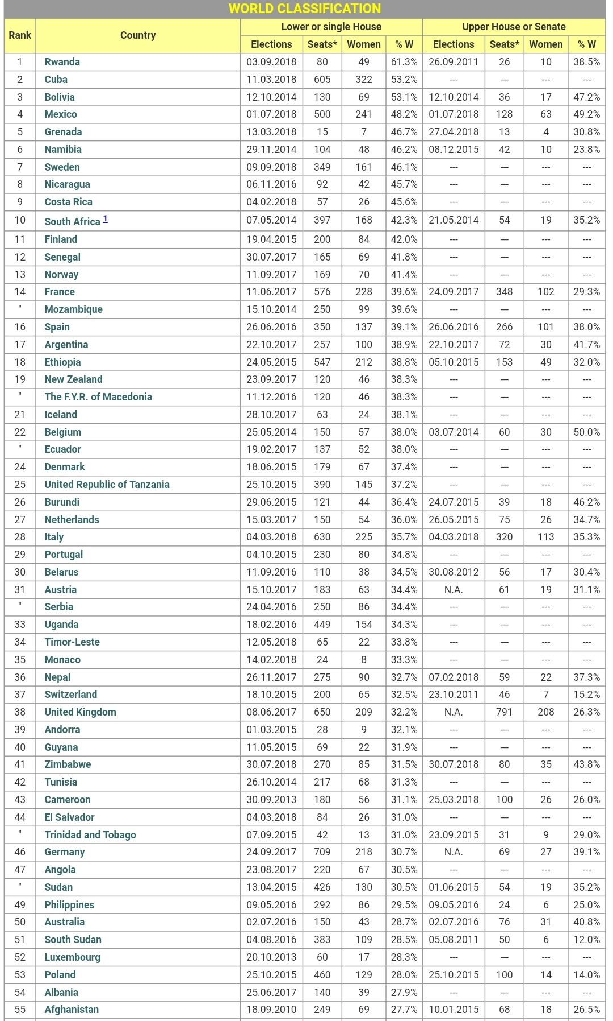
Svjetska klasifikacija
Hrvatska – 109. – 18.5%
Slovenija – 72. – 24,4%
BIH – 88. – 21.4%
Crna Gora – 76. – 23.5%
Mađarska – 145. – 12.6%
UKUPNO – 193 države
http://archive.ipu.org/wmn-e/arc/classif011018.htm

Slide 11
NASILJE NAD ŽENAMA
Onemogućava potpunu participaciju žena u društvu
Negativne fizičke, seksualne i mentalne posljedice na žene i djevojke
Negativne posljedice i na obitelj i društvo u cjelini
Na gospodarskom planu se odražava kroz povećane troškove zdravstvene zaštite, pravnih troškova te općenito smanjenje i gubitke u produktivnosti koji utječu na nacionalne proračune i sveukupni razvoj

Slide 12
Činjenice i brojke:
70% žena doživjelo je fizičko i/ili seksualno nasilje od intimnog partnera u životu.
Fizičko nasilje nad ženama je 3 puta češće kod muškaraca koji su kao djeca svjedočili nasilju svojih očeva nad majkama
Procjenjuje se da je od ukupnog broja ubojstava žena na globalnoj razini 2012. godine polovica žena bila ubijena od strane svog partnera
Odrasle žene čine 51% svih žrtava trgovine ljudima otkrivene na globalnoj razini – žene + djevojčice – 71% - tri od četiri djevojaka i žena trguje se u svrhu seksualnog iskorištavanja

Slide 13
Činjenice i brojke:
Najmanje 200 milijuna žena i djevojaka je podvrgnuto genitalnom sakaćenju u čak 30 zemalja u svijetu – većina djevojaka je izrezana prije pete godine
Oko 15 milijuna adolescenata (u dobi od 15 do 19 godina) diljem svijeta doživjele su prisilni seksualni odnos ili druge seksualne radnje
23% studentica preddiplomskog studija izvijestilo je da je doživjelo seksualno zlostavljanje ili seksualno uznemiravanje (istraživanje provedeno na 27 sveučilišta u SAD-u 2015. godine)
U provedenom istraživanju u više zemalja Srednjeg istoka i Sjeverne Afrike, između 40 i 60 % žena je izjavilo da su doživjele seksualno uznemiravanje na ulici (seksualni komentari, praćenje, zurenje, promatranje)

Slide 14
Činjenice i brojke:
U EU 45% do 55% žena u starosti od 15 god nadalje je doživjelo seksualno uznemiravanje
Rezultati nacionalnog australskog istraživanja pokazuju da su 2 od 5 žena (39%) starijih od 15 god koji su bile u radnom odnosu u posljednjih 5 godina iskusile seksualno uznemiravanje na radnom mjestu
82% parlamentarki je doživjelo neki oblik psihičkog nasilja (primjedbe, geste i slike seksističke ili ponižavajuće seksualne naravi usmjerene protiv njih ili putem prijetnji i mobbingom) – studiju je provela Međuparlamentarna unija u 39 zemalja i 5 regija

Slide 15
PODUZETNIŠTVO
Globalno, 2.7 milijardi žena je zakonski ograničeno u mogućnostima izbora radnih mjesta u odnosu na muškarce
Razvoj poduzetništva kod žena priječe mnoge ekonomske, strukturalne, društvene i pravne prepreke
Poduzetništvo – svijet muškaraca
  12% u južnoj Aziji, 18% Bliski Istok i Sjeverna Afrika – uglavnom male poduzetnice, zapošljavaju nekoliko ljudi, temeljen na radu iz kuće
  Manje produktivne od muških poduzetnika – zbog veličine, sektora, kapitala
  U nekim zemljama ne mogu posjedovat imovinu i ne nasljeđuju je – nema pristupa kreditima i financijskim poticajima (radikalne islamske države)

Slide 16
WOMEN, BUSINESS AND THE LAW 2018
World Bank Group – 5. izdanje u nizu dvogodišnjih izvještaja koja mjere spolne razlike u različitim zakonodavstvima
INDIKATORI:
pristup institucijama
raspolaganje vlasništvom
zaposlenje
pružanje poticaja za rad
pristup sudu – svjedočenje (Srednjeistočna i Sjeverna Afrika i Južna Azija)
gradnja kredita
zaštita žena od nasilja

Slide 17
WOMEN, BUSINESS AND THE LAW 2018
Pristup institucijama
Uzimanje kredita
Zaštita žena od nasilja
Udane žene – nemogućnost donošenja samostalnih odluka (putovanja, rad, otvaranje bankovnog računa)
Ekvatorijalna Gvineja, Gvineja Bissau i Niger
Zakon o jednakim kreditnim mogućnostima 1974. SAD
Zabranjena diskriminacija prema spolu u financijskim uslugama -u 72 od 138 istraženih gospodarstava -> 36 ekonomija zabranjuje i diskriminaciju temeljenu na bračnom statusu
Više žena ima formalne račune u gosp.gdje zakon zabranjuje diskriminaciju
45 od 185 gospodarstava nema zakone o nasilju u obitelji – 9 otežalo kazne, a 36 bez zakona i kazni za počinitelje
59 od 189 gospodarstava nema zakone koji zabranjuju seksualno uznemiravanje na radnom mjestu
Većinsko vlasništvo žena u gospod.- zakoni o seksualnom uznemiravanju

Slide 18
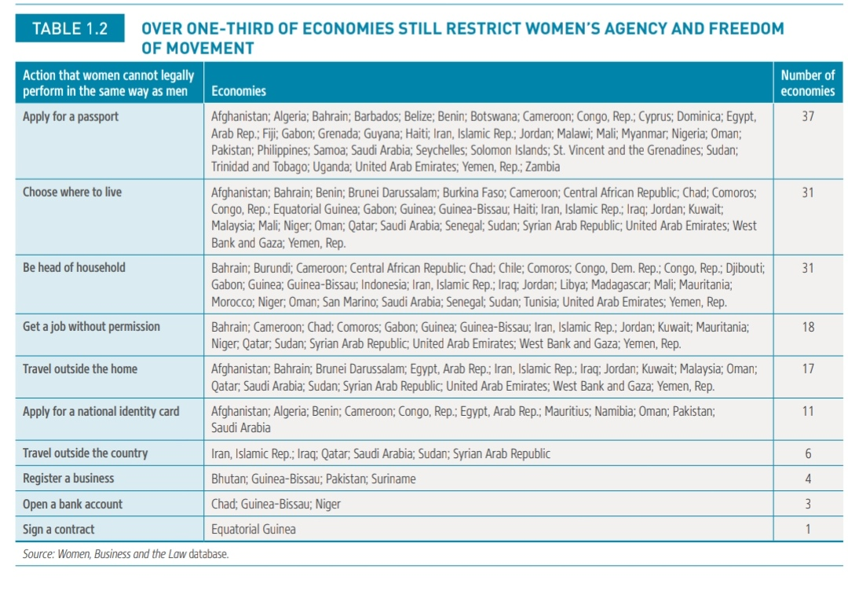

Slide 19
ZAPOŠLJAVANJE
Zaposlenost žena 2016. godine pala je na 49 % (75% muškaraca)
Veća vjerojatnost rada u neformalnim sektorima (siva ekonomija)
Dvostruko više od muškaraca na neplaćenim kućnim poslovima i skrbi
Odgovornost za skrb o djeci
Razlike u zaradi – 10-30% manje od muškaraca (i do 80% manje u Obali Bjelokosti, Jordan, Latvija, Slovačka), slabije plaćeni poslovi
Zakonske regulative o zabrani rada na određenim poslovima (drvna industrija u Rusiji)
U 18 država žene mogu raditi uz izričito dopuštenje muževa (Bolivija, Kamerun, Čad, Gabon, Gvineja, Katar, Sudan, Sirija, UAE, Jemen, Kuvajt, Mauritanija)
Puno radno vrijeme – četiri puta više zaposleni muškarci (Bliski Istok, sjeverna Afrika, južna Azija)

Slide 20
muškarci – dominantniji u proizvodnji, građevini, transportu; žene – zdravstvo, socijalnim djelatnostima, obrazovanje
Indikatori zašto žene slabije participiraju na tržištu rada:
  Nedostatak vještina
  Rodna segregacija
  Nedostatak usluga skrbi za djecu, bolesne i starije osobe
  Ograničena mobilnost
  Pravna, regulatorna i društvena ograničenja

Slide 22
Ciljevi:
  ostvariti jednaku plaću
  Zaustaviti segregaciju
  Eliminirati diskriminaciju
  Promovirati obiteljsku i radnu ravnotežu
  Kreirati kvalitetnu zaštitu na radu
  Razvoj radne politike

Slide 23
Edukacija
Obrazovne barijere:
    Siromaštvo
    Kulturne norme i prakse
    Siromašna infrastruktura
    Nasilje
Prema procjenama UNESCO-a 130 mil. djevojčica (6 – 17 god.) je izvan obrazovnog sustava, 15 mil. djevojčica osnovnoškolske dobi neće nikad ući u učionicu (subsaharska Afrika)
Višestruki nedostatci (niska obiteljska primanja, udaljena i slabo razvijena mjesta, invaliditet, manjinska etno-lingvistička skupina)
  4% siromašnih mladih djevojaka zna čitati (sjeverozapadna zona Nigerije) vs. 99% bogatih djevojaka (južna Nigerija)

Slide 24
Nasilje ima negativan učinak pristupu obrazovanja i sigurnom okruženju za učenje:
  Haiti – 1 od 3 žene (15 – 49 god) je doživjela fizičko i/ili seksualno nasilje, ulaze u svijet prostitucije prije 18 godine života (27% škole najčešća lokacija za traženje prostitutki)
  Rezultat rodnih normi, stereotipa i nejednake dinamike moći
  246 mil. djevojčica i dječaka doživjelo neki oblik nasilja u školi
  Učitelji i profesori bi trebali staviti interese i sigurnost učenika na prvo mjesto
    Zapadna i srednja Afrika – seksualno zlostavljanje i eksploatacija učenika od strane učitelja, školskog osoblja i drugih koji su u poziciji autoriteta je uobičajena praksa – pravna praksa niska (istraživanje i stope optužbi)
    Tanzanija – ½ učenica i učenika fizički zlostavljano od učitelja
    Somoa – 41% ispitanih učenika bilo istučeno od strane njihovih učitelja
  Ćile, Fiji, Finska, Švedska, Republika Korea, Peru – strogo uređene zakonske regulative o nasilju u obrazovnim institucijama
  Filipini – 2013. usvojili politiku Anti-bullying Act – prevencija zlostavljanih i registar počinitelja

Slide 25
  Svjetske organizacije nametnule nekim državama norme ponašanja i stavova
    Npr. UNICEF Communites Care programme – Južni Sudan; The Doorways programme – Burkina Faso, Gana, Malawi (dječja prava i obaveze, alternativne prakse za učitelje, savjetovanja i vještine slušanja, razvijanje svijesti o seksualnim zlostavljanjima u školi, kodeks ponašanja učitelja); The Communitation for Change – Republika Kongo (projekt treniranja učitelja kako djelovati kada su svjedoci rodnog nasilja u školama), svijest učitelja se povećala sa 56% na 95%
  Kenija – kazne za kršenje profesionalnog ponašanja, zabrane i suspenzije, registar prijestupnika ali slobodno se mogu „ispisati” iz njega; Etiopija – kodeks ponašanja postoji ali nedostatak svijesti o provedbi
  Zaštita dostojanstva – nedostatak odvojenih sanitarnih čvorova za učenike i učenice (28 zemalja, njih 17 u subsaharskoj Africi), Bangladeš – u 12% ženskih wc-a dostupno vode i sapuna, Haiti - izostajanje iz škole za vrijeme menstruacije (2 od 5 djevojaka)
    Švedska i Velika Britanija – inspekcije o procjenama jednakih mogućnosti za djevojčice i dječake

Slide 26
Dječji brak – više od 41 000 djevojčica dnevno sklapa brakove prije navršene 18 godine života
    Udane djevojčice ranije napuštaju obrazovni sustav
    Najveća diskriminacijska okruženja prema djevojčicama: Indonezija, Tanzanija, DR Kongo, Afganistan, Bangladeš, Nepal, Južni Sudan, Jemen
    Malawi – 50% djevojčica se uda prije navršene 18 godine ( unatoč pravnoj regulativi zabrane maloljetnog braka)
    Zimbabwe – zbog obiteljske časti (ako ostane trudna, ostane noću vani ili ako je viđena sa dečkom), 1/3 djevojaka se uda u dobi od 18 godina, 4% u dobi 15 godina
    Tanzanija – trudne učenice izbačene iz obrazovnog sustava – moralni standardi
      u školama se podvrgavaju testovima za trudnoću, godišnje oko 8 000 učenica
    Fiji – mogućnost povratka u obrazovanje nakon poroda
    Mexico – stipendije za djevojke u dobi od 12-18 godina za nastavak obrazovanja

Slide 27
OBRAZOVANJE ZA DJEVOJČICE JE STRATEŠKI PRIORITET RAZVOJA:
  Poticati učenje i osjećaj sigurnosti dok su u školi
  Završiti što više razina obrazovanja radi stjecanja vještina za učinkovito natjecanje na tržištu rada
  Naučiti društveno-emocionalne i životne vještine potrebne za usmjeravanja i prilagodbu globalnim promjenama i razvoju
  Donositi vlastite odluke o svojim životima
  Doprinositi vlastitim zajednicama i svijetu
  Bolje obrazovane žene imaju tendenciju da budu zdravije, imaju veća primanja, kasnije stupaju u brak, imaju manje djece, dožive kasniju dob, omogućuju bolju zdravstvenu zaštitu i obrazovanje svoje djece (ako se odluče ostvariti kao majke)

Slide 28
Ciljevi:
  Pružanje uvjetnih novčanih transfera, stipendija i školarina
  Smanjivanje udaljenosti, gradnja škola
  Uključivanje muškaraca i dječaka u rasprave o kulturnim i socijalnim praksama
  Osiguravanje rodno osjetljivih kurikuluma i pedagogija
  Unajmljivanje i podučavanje kvalificiranih ženskih učitelja
  Gradnja sigurnih i inkluzivnih sredina za djevojke i mlade žene
  Prekidanje dječjih brakova
samo 23% zemalja sa niskim prihodima je postiglo rodnu ravnotežu upisa u osnovne škole te 15% u srednje škole, međutim, i ako upisivanje u školu raste još uvijek pohađanje i završetak obrazovanja ostaje izazov

Slide 29
ZDRAVSTVO
Diskriminacija u zdravstvenoj zaštiti raširena je diljem svijeta čime se krše najosnovnija ljudska prava zaštićena međunarodnim ugovorima, nacionalnim zakonima i ustavima
Posebno izraženo u zemljama s niskim i srednjim dohotkom
Zdravstvena pravičnost – pravedna prilika za svakoga da ostvari svoj puni zdravstveni potencijal bez obzira na demografske, društvene, ekonomske ili geografske prilike
Stigmatizacija žena – žene kao pacijenti nisu prepoznate i nisu tretirane
830 žena dnevno u svijetu umire zbog trudničkih komplikacija ili tijekom poroda
  550 subsaharska Afrika, 180 Južna Azija, 5 razvijene zemlje

Slide 30
Ključne činjenice:
  Žene u prosjeku žive 4 godine dulje nego muškarci
  2011. godine životna dob žene je bila preko 80 godina u 46 zemalja, ali u zemljama Afričke regije ona je tek 58 godina
  Veliki postotak djevojaka koje pate od seksualnog zlostavljanja
  U zemljama visokog i visoko srednjeg dohotka prometne nesreće su vodeći uzrok smrti među adolescentnim djevojkama
  Rak dojke vodeći ubojica od žena u dobi od 20 do 59 godina
  Kardiovaskularne bolesti (smatrane muškim bolestima), broj 1. bolest koja pogađa žene

Slide 31
HIV/AIDS – nesiguran seks, nedostatak pristupa informacijama, pristup zdravstvenim uslugama, ekonomska ranjivost, nejednaka moć, neželjena i prisilna seksualna aktivnost
  Prostitucija – 14 puta veća vjerojatnost da će se zaraziti
  Zemlje gdje je izrazito visoka stopa seksualnog nasilja (subsaharska Afrika)
  od svih zaraženih HIV-om 61% su žene u subsaharskoj Africi; u Latinskoj Americi, Istočnoj Europi i Aziji broj zaraženih žena je u porastu
  pristup modernim metodama kontracepcije
  Pravna stigmatizacija HIV oboljelih žena – one su kriminalci, zakon im izričito zabranjuje trudnoću ili dojenje (zapadna i srednja Afrika)
NASILJE – fizički i/ili seksualno zlostavljane žene pogodnije razvoju mentalnih bolesti, neželjene trudnoće i pobačaja, spolno prenosive infekcije, ovisnost

Slide 32
INVALIDITET- 15 % svjetske populacije
  Češći među ženama nego muškarcima
  Lošije zdravstvene prilike, manja obrazovna postignuća, manja ekonomska participacija, siromaštvo
  1,5 puta veća vjerojatnost da će biti žrtve nasilja
Trudnoća u adolescentskoj dobi – povećanje zdravstvenih rizika za majke i djecu
  Veća vjerojatnost nesigurnih pobačaja (3 milijuna godišnje)
  Nesigurni pobačaji pridonose trajnim zdravstvenim problemima
Loša prehrana – nedostatak željeza, anemičnost
  Smanjena produktivnost
  Povećani rizici od krvarenja i sepse tijekom poroda
  468 mil. žena u svijetu u dobi od 15 do 49 godina (30% svih žena) smatra se anemično, polovica njih živi u Africi

Slide 33
Strateške smjernice rodne politike u zdravstvu:
  Izgradnja kapaciteta – ravnopravnost spolova, jednakost i ljudska prava
  Praćenje zdravstvene nejednakosti
  Razvoj univerzalne zdravstvene zaštite – osnovna zdravstvena zaštita za sve

Slide 34
Literatura:
https://www.worldbank.org
https://www.ilo.org
https://www.oecd.org
https://www.unwomen.org
https://www.unesco.org
https://www.unicef.org
https://www.who.org

